Slide 1
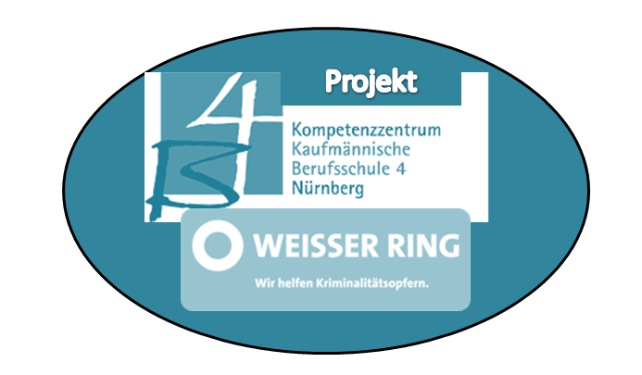
Weisser Ring Wir helfen kriminalitätsopfern

Slide 2
Weisser Ring
Video zum „Weissen Ring“ - Isolation

Slide 3
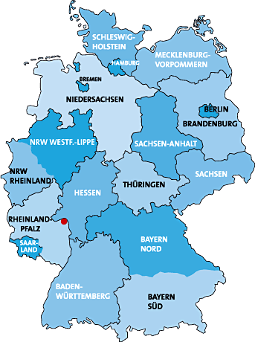
Fakten zum weissen ring
„Gemeinnütziger Verein zur Unterstützung von Kriminalitätsopfern und zur Verhütung von Straftaten“
Gründung 1976 in Mainz
Bundesweit 420 Außenstellen
3.000 ehrenamtliche Mitarbeiter
50.000 Mitglieder

Slide 4
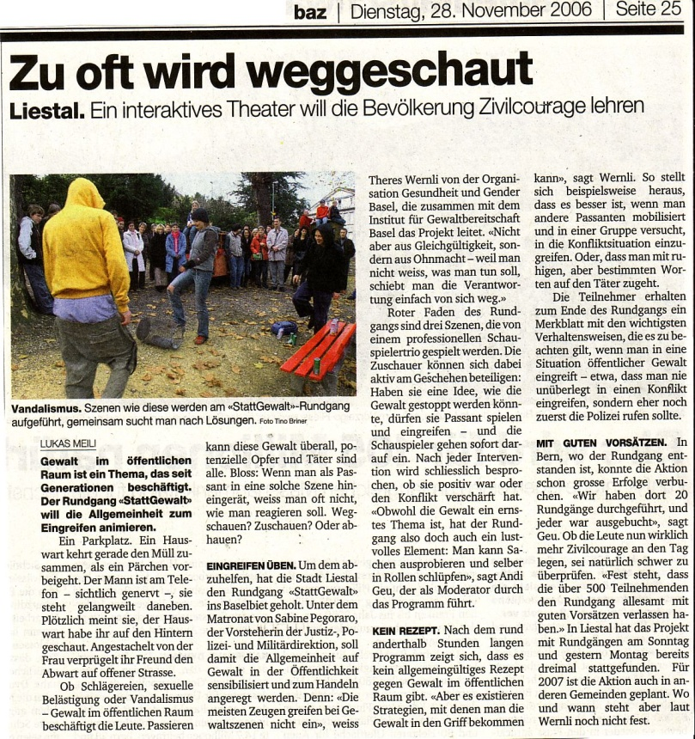
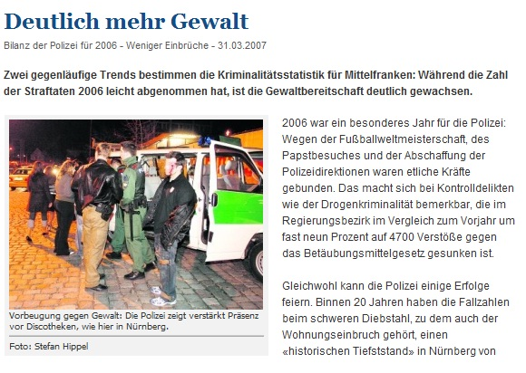
Fünf Jahre Haft für
U-Bahn-Schläger

Slide 5
Was macht der weisse Ring?
Opferhilfe
Menschlicher Beistand
Betreuung nach der Straftat
Begleitung zu Polizei, Gericht
und Staatsanwaltschaft
Vermittlung von Hilfen anderer Organisationen
Hilfeschecks für kostenlose Erstberatungen/Untersuchungen
Übernahme von Anwaltskosten
Finanzielle Unterstützung bei tatbedingten Notlagen

Slide 6
Was Macht der weisse Ring?
Prävention
Verdeutlichung der Opferperspektive bei Maßnahmen der Kriminalprävention
Informationen über neue Kriminalitätsformen
Stärkung der Präventionsnetzwerke
Begleitung kriminalpräventiver Projekte
Initiation neuer Präventionsprojekte

Slide 7
Mitarbeit - Jeder kann helfen
Auch zuhören kann helfen!!!
Keine besonderen Kenntnisse vorausgesetzt
Ehrenamtlich

Slide 8
Auch DU kannst helfen !!!
www.weisser-ring.de – Nürnberg Land
www.projekt-weisser-ring.jimdo.com

Slide 9
Deine Mitgliedschaft
DIR ist das Schicksal deiner Mitmenschen nicht egal?
DU willst mithelfen und unterstützen?
Werde Mitglied beim Weissen Ring
2,50 € pro Monat
Vierteljährlich Zeitschrift „WEISSER RING“

Slide 10
„Jeder Euro hilft“
Deine Spende an den Weissen Ring:
Deutsche Bank Mainz Konto: 34 34 34
BLZ: 550 700 40

